Slide 1
Radiační biofyzika
Přednáška 8 2023
Veličiny a jednotky v radiační biofyzice, dosimetrii a radiační ochraně
Martin Falk

Slide 2
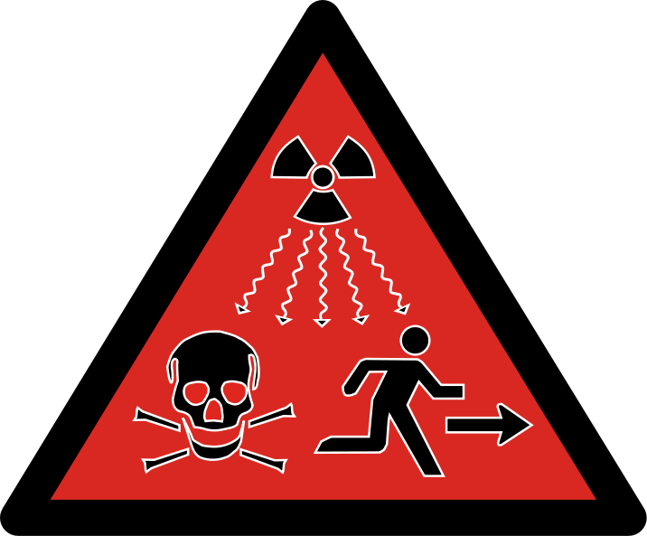
RADIAČNÍ BIOFYZIKA
VELIČINY a JEDNOTKY
Martin Falk
BFU AVCR Brno
Email: falk@ibp.cz
Tel.: 728-084060

Slide 3
VELIČINY a JEDNOTKY
Veličiny charakterizující:
Zdroje IZ
Pole IZ
Interakce IZ
Veličiny dozimetrické
Veličny biologického účinku
(vliv na člověka)

Slide 4
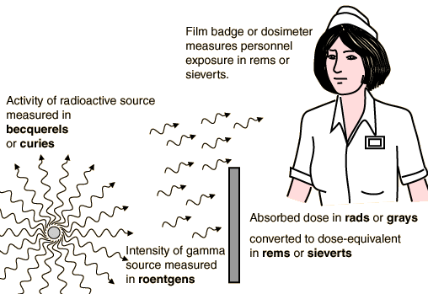
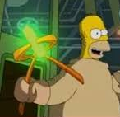
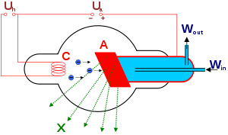
Veličiny vztahující se k IZ
Přirozený zdroj – Aktivita [Bq, Ci]
Ekvivalentní dávka [Sv]
Efektivní dávka dávka [Sv]
Fluence částic,
Fluence energie
Fluenční tok…
Absorbovaná dávka [Gy], expozice, kerma
Umělé zdroje – Emise částic

Slide 5
A.
CHARAKTERISTIKA ZDROJE
1. Emise (obecně)
2. Aktivita [s⁻¹]
Aktivita (základní veličina) - počet samovolných přeměn v daném množství látky za jednotku času
počet rozpadajících se atomů
čas

Slide 6
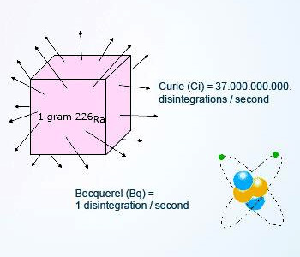

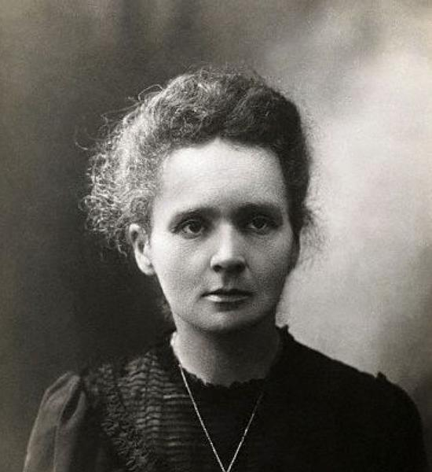

Jednotky aktivity
1 Bq = 1 rozpad/s
1 Ci = 3,7 x 10¹⁰ Bq, tzn. 3,7 x 10¹⁰ rozpadů/s
1 Bq = 2,7 x 10⁻¹¹ Ci → 27 pCi = tzn. 1 rozpad/s

Slide 7
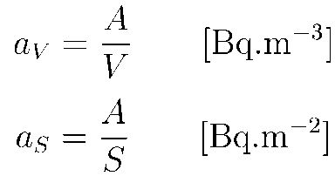
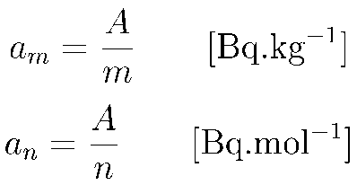
3. Měrná aktivita
Měrná akvivita - aktivita vztažená na určité množství – objem, plochu, hmotnost, látkové množsví...
Aktivita nevypovídá nic o uvolněné energii, počtu částic...
je potřeba definovat jiné veličiny

Slide 8
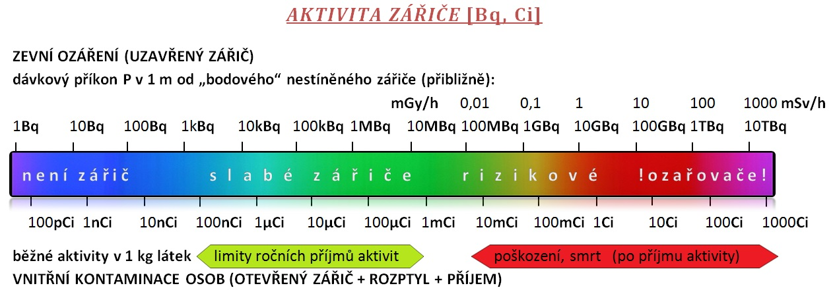
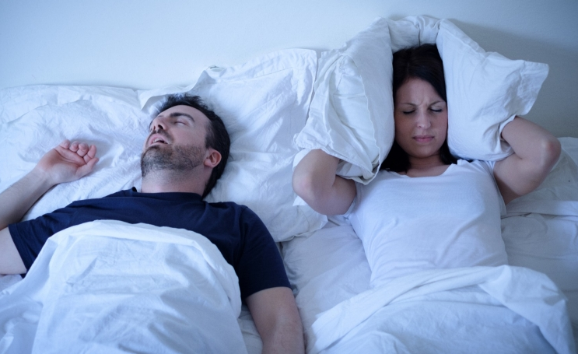
Příklady měrných aktivit zdroje
Dle SÚJB
Podloží (horniny): desítky až stovky Bq/kg
Průměrná objemová aktivita radonu v ČR – 120 Bq/m³
Slabé zářiče: do 1 MBq
Ozařovače ve zdravotnictví: 100 GBq až 10 TBq (10¹² Bq)
Množství ²³⁹Pu v atomových zbraních: 10¹⁰ – 10¹² Bq
Lidské tělo 100 Bq/kg tzn. pro 70 kg člověka 7 000 Bq
Radioaktivní prameny (lázně Teplice): 1 837 Bq/kg
Radioaktivní prameny (lázně Jáchymov): 10 000 Bq/kg
stínění
vzdálenost

Slide 9
Radioaktivita některých materiálů
1 dospělý člověk (100 Bq/kg) | 7000 Bq
1 kg kávy | 1000 Bq
1 kg superfosfátového hnojiva | 5000 Bq
Vzduch v průměrném domě (100 m²) v Austrálii (radon) | 3000 Bq
Vzduch v průměrném domě (100 m²) v Evropě (radon) | až 30 000 Bq
1 domácí požární detektor kouře (obsahuje americium) | 30 000 Bq
Radioisotopový zářič pro lékařskou diagnostiku (příklad) | 70 millionů Bq
Radioisotopový zářič pro lékařskou terapii (příklad) | 100 000 000 millionů Bq (100 TBq)
1 kg vitrifikovaných vysokoaktivních odpadů po 50 letech | 10 000 000 millionů Bq (10 TBq)
1 luminiscenční světelné znamení „Exit“ (obsahuje tritium) | 1 000 000 millionů Bq (1 TBq)
1 kg uranu | 25 millionů Bq
1 kg uranové rudy (naleziště Kanada, 15 %) | 25 millionů Bq
1 kg uranové rudy (naleziště Austrálie, 0.3 %) | 500 000 Bq
1 kg nízkoaktivních jaderných odpadů (příklad) | 1 millionů Bq
1 kg uhelného popílku | 2000 Bq
1 kg granitu (žuly) | 1000 Bq
Zdroj: WNA

Slide 10
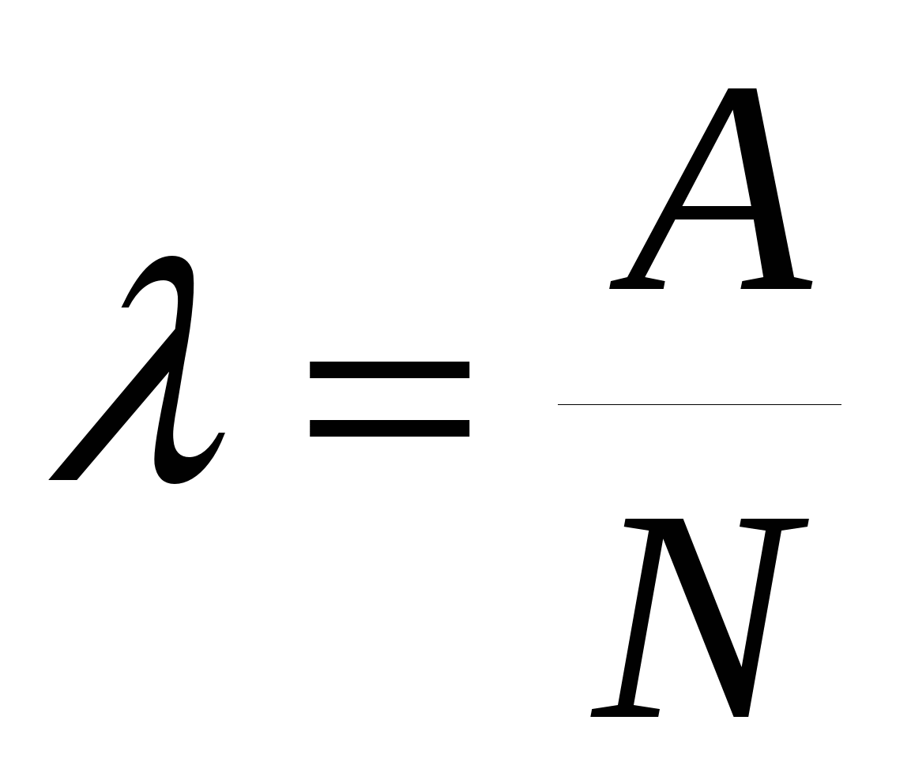
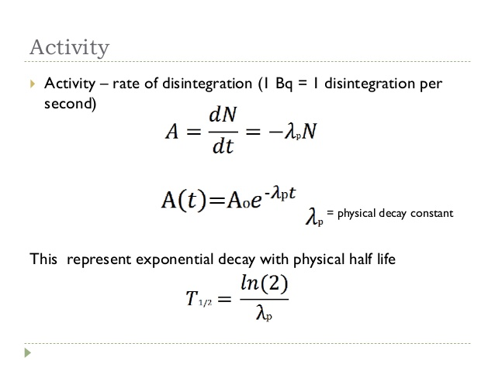
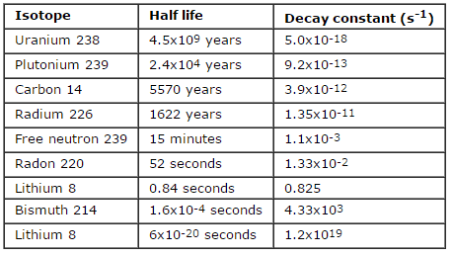
4. PŘEMĚNOVÁ KONSTANTA
[s⁻¹]
počet rozpadajících se atomů/čas
celkový počet atomů

Slide 11
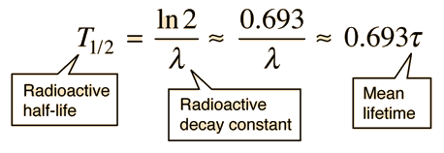
Aktivita vyjádřená pomocí rozpadové konstanty λ
počet rozpadajících se atomů
Avogadrova konst.
A = λ N_{AV} n
celkový počet atomů
látkové množství
(6,022 140 76×10²³ mol⁻¹)
vyjadřuje počet částic v jednotkovém látkovém množství (v 1 molu)
λ = ln2 / T_{1/2}
_{1/2}
_{1/2}

Slide 12
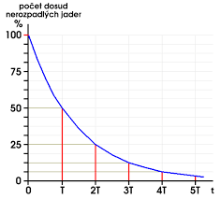
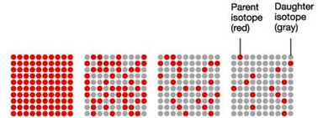
Radioaktivita ubývá s časem. Každý radionuklid má charakteristickou konstantu - poločas přeměny.
Ionizující záření není závislé na změnách teploty, tlaku, ani na chemických reakcích radionuklidů. Ubývá však s časem.
Poločas přeměny je doba, za kterou se přemění právě polovina všech radioaktivních jader přítomných na začátku děje. Za další poločas přeměny se pak rozpadne opět polovina (tj. zbývá 1/4 původních jader) atd.
Jaderná přeměna je statistický děj a její pravděpodobnost je stejně veliká pro všechny stejně velké časové intervaly.
Za dobu odpovídající 10 poločasům přeměny klesne aktivita na tisícinu původní hodnoty.
Za tuto dobu radioizotop prakticky zanikne (vymře). Přeměněné atomy ovšem nezmizí - staly se z nich atomy dceřiného prvku.
Poločasy přeměn se pohybují od zlomků sekundy do milionů let.

Slide 13
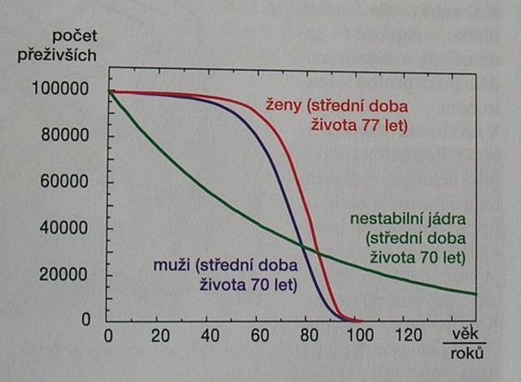
Poločas rozpadu

Slide 14
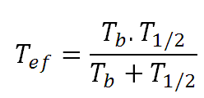
5.
= poločas rozpadu
STŘEDNÍ DOBA ŽIVOTA τ [s]
Rovná se převrácené hodnotě λ.
Definuje tedy střední dobu, za niž dojde k přeměně dané entity
Např.: pro neutrony je T_{1/2} cca 10.3 min, λ = 0.067/min a τ = 14.8 min
2.
3.

Slide 15

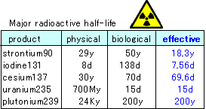
T_{f} , T_{b} a T_{ef} pro různé radionuklidy – Význam T_{b} pro T_{ef}
λ_{b} – biologická konstanta – relativní rychlost vylučování látky
λ_{ef} = λ_{b} + λ_{f}
T_{f} << T_{b} → T_{f} ≈ T_{ef}
T_{b} << T_{f} → T_{b} ≈ T_{ef}
ONLINE KALKULÁTOR: https://keisan.casio.com/exec/system/1349767132

Slide 16
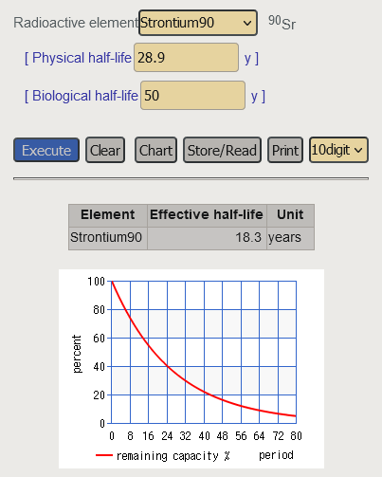
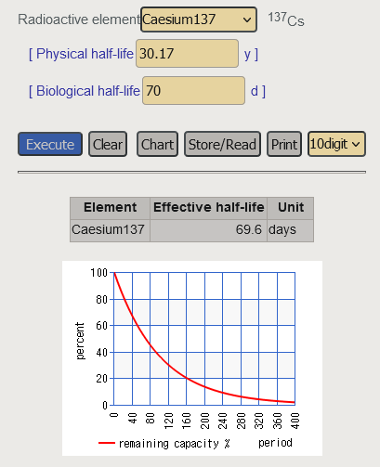
T_{b} a T_{ef} pro různé (biogenní) radionuklidy s podobným T_{f}
⁹⁰Sr: nahrazuje vápník v kostní tkáni
¹³⁷Cs: nahrazuje draslík ve svalech
1.
T_{f}⁹⁰Sr ≈ T_{f}¹³⁷Cs
ALE:
T_{b}⁹⁰Sr >> T_{b}¹³⁷Cs
T_{f}>>T_{b} (→2)
T_{ef}⁹⁰Sr >> T_{ef}¹³⁷Cs
→
(→1)
T_{f}⁹⁰Sr ≈ T_{f}¹³⁷Cs
T_{ef} pro různé radionuklidy s velmi podobným T_{f} dramaticky závisí na T_{b} …
… přičemž T_{b} odráží charakter vnitřní kontaminace (rychlost obnovy postižené tkáně apod.)
decades
days
2.
Pro ¹³⁷Cs:
T_{f} >> T_{b}
→ T_{b} de facto determinuje T_{ef}

Slide 17
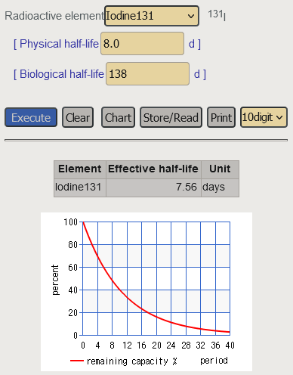
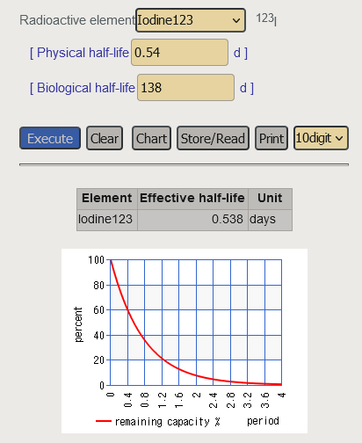
T_{ef} pro různé izotopy stejného prvku
radioaktivní jód, hromadí se ve štítné žláze → poruchy její činnosti až rakovina (děti, mléko, havárie v Černobylu); radiofarmaka
T_{f}<<T_{b} (→2)
T_{f}<<T_{b} (→2)
¹³¹I: β + γ zářič
→ použití v radioterapii i zobrazovacích metodách
(aver Eβ = 190 keV max Eβ 606 keV
→ proniká
0,6 až 2,0 mm do tkáně)
¹²³I: pouze γ-IR
→ vhodnější k zobrazování štítné žlázy v nukleární medicíně i v dalších procesech (způsobuje menší škody v organismu pacienta)
(→1)
T_{b}(¹³¹I) = T_{b}(¹²³I)
1.
Organismy neumí rozlišit izotopy téhož prvku → izotopy mají stejný T_{b}
2.
Pro oba isotopy: T_{f} << T_{b} → T_{f} de facto determinuje T_{ef}

Slide 18
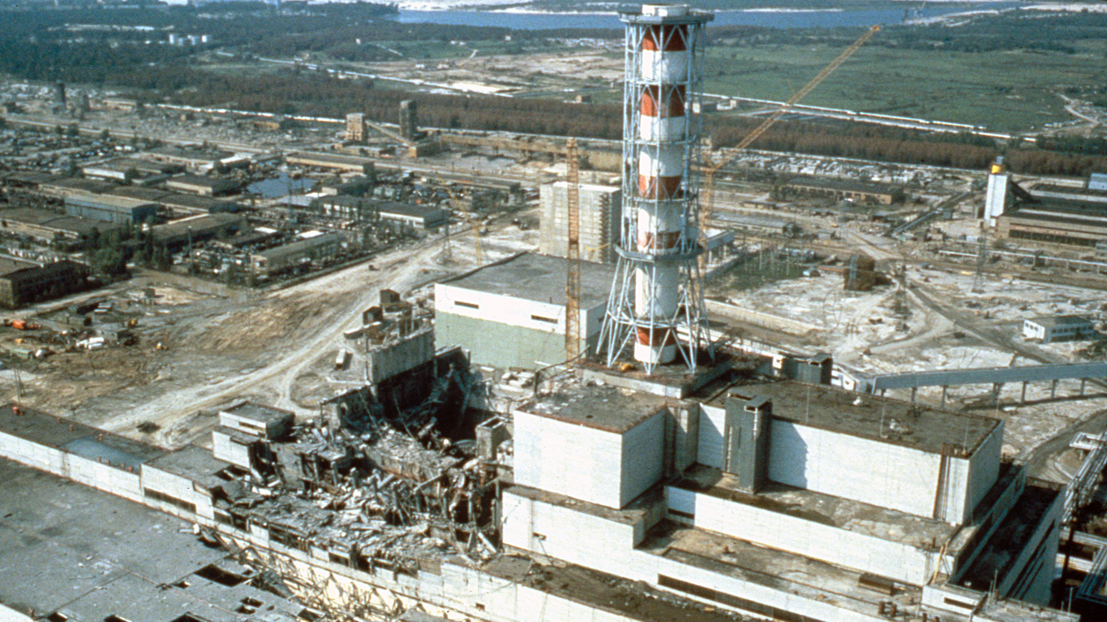
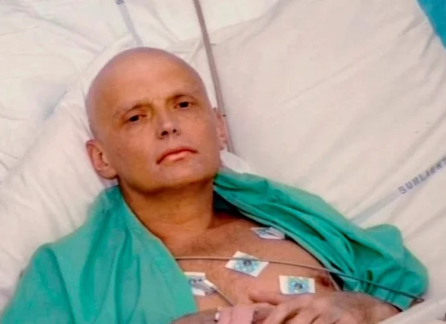
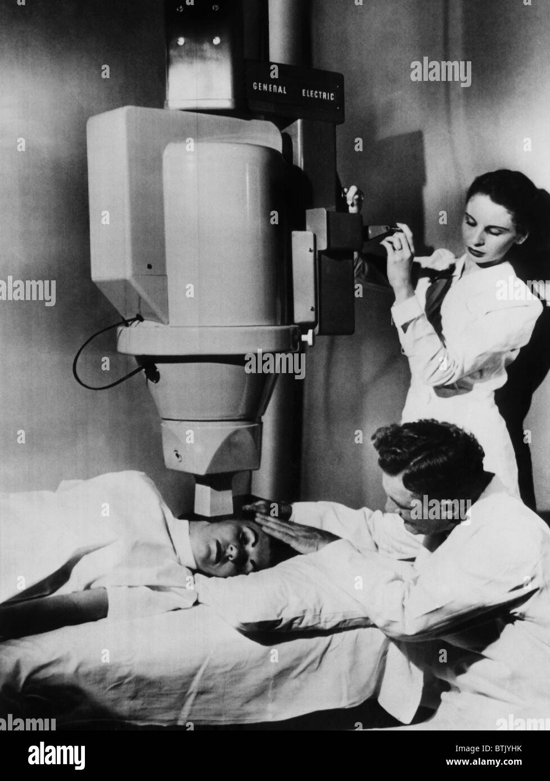
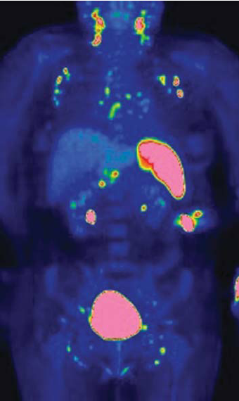
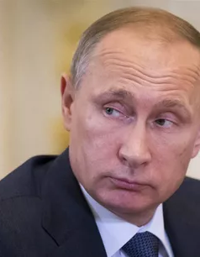
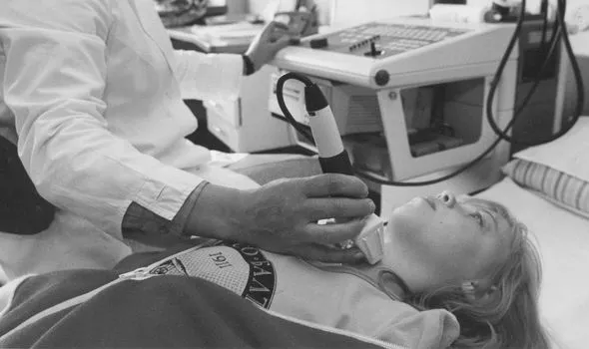
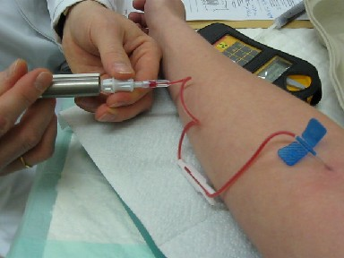
T_{f} , T_{b} a T_{ef} pro různé radionuklidy – Význam T_{b} pro T_{ef}
radionuclide | T_{f} | [time unit] | T_{b} | [time unit] | T_{ef} | [time unit]
¹²³I | 0.54 | d | 138 | d | 0.538 | d
¹³²I | 8 | d | 138 | d | 7.56 | d
²¹⁰Po | 138 | d | 60 | d | 41.8 | d
⁶⁰Co | 5.27 | y | 10 | d | 15 | d
^{99m}Tc | 0.25 | d | 1 | d | 0.2 | d
1.
2.
3.
4.
1.
2.
3.
4.

Slide 19
Aktivita v čase

Slide 20
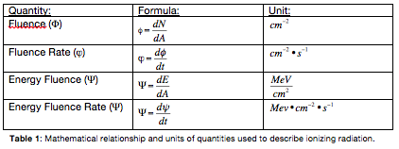
B.
Veličiny charakterizující pole záření
(de facto charakterizuje i zdroj IZ)

Slide 21
1. ENERGIE záření
Velmi důležitá veličina:
Energie záření charakterizuje jak samotné záření, tak i jeho zdroj
Energie emitovaných částic je totiž jednoznačnou charakteristickou radionuklidu
Na energii závisí i další (biologicky) důležité vlastnosti záření – hustota ionizace, dolet
Jednotkou energie IZ je joule [J], používá se však spíše vyjádření v elektronvoltech [eV] a jeho násobcích – keV, MeV
Platí: 1 eV = 1,6 × 10⁻¹⁹ J (= 1.6 × 10⁻¹² erg)
1 J = 6.24150913 × 10¹⁸ eV (= 10⁷ erg)

Slide 23
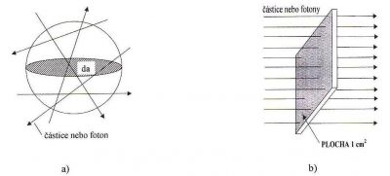

2.
FLUENCE (hustota) ČÁSTIC / FOTONŮ
Pole IZ dále charakterizuje fluence částic nebo fotonů Φ neboli hustota toku částic nebo fotonů). Je to poměr počtu částic dN, které vstoupily v daném bodě měření do koule s plochou hlavního řezu da, a této plochy.
[m⁻²]
Φ - fluence částic;
dN - počet částic nebo fotonů, jež vstoupily do koule s plošným obsahem da hlavního řezu.
Jednotkou fluence je m⁻².
Obrázek k definici fluence (hustoty prošlých částic:
částice přicházející ze všech směrů, čárkovaně je vyznačen hlavní řez koule o ploše da

Slide 24

3. Příkon fluence částic (hustota toku částic)
Často se používá další veličiny, která popisuje rychlost růstu fluence v daném časovém okamžiku, a tou je příkon fluence částic nebo fotonů (hustota toku částic nebo fotonů); je dán poměrem přírůstku fluence za časový interval dt.
φ - příkon fluence částic;
Φ - fluence částic;
dt - časový interval.
Jednotkou příkonu fluence je m⁻²s⁻¹.
Ve speciálním případě širokého rovnoběžného homogenního svazku částic nebo fotonů udává tato veličina počet částic nebo fotonů, jež projdou plochou 1 m² (umístěnou kolmo na jejich směr) za 1 s.
Obrázek: je znázorněn rovnoběžný svazek částic a plocha 1 cm² umístěná kolmo na směr jejich šíření.

Slide 25


4.
FLUENCE ENERGIE (hustota prošlé energie)
Obdobně jako fluence částic: FLUENCE ENERGIE [J.m⁻²; MeV.m⁻²]
Jednoduše = množství energie IZ doručené na m²
  E = hv
$$Ψ=\frac{Nhv}{A}$$
a
kde: R = zářivá energie (součet kinetických energií N fotonů),
Φ je fluence částic (viz dříve) a E je kinetická energie jednoho fotonu
5. Příkon fluence energie (hustota toku energie), [W.m⁻²]
P (W) = E (J) / t (s)
$$ψ=\frac{Nhv}{A∆t}=Eφ$$
ψ = dΨ/dt
a
tok fluence částic (malé φ)

Slide 26
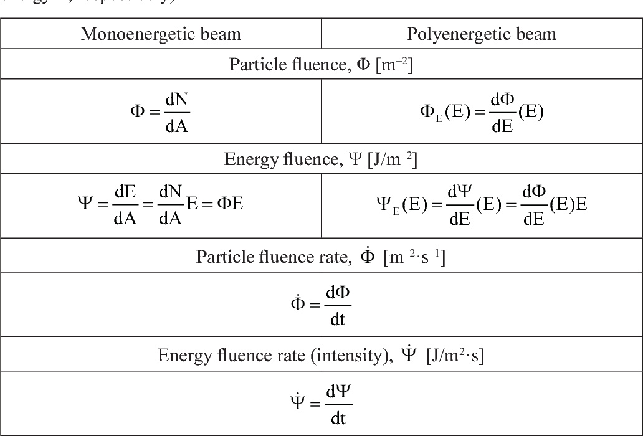

Slide 27

C.
Veličiny popisující interakci ionizujícího záření s látkou
Popis interakcí nenabitých (nepřímo ionizujících) záření
fotony a neutrony
Zcela jiný charakter interakcí s hmotou než přímo ionizující IR, tudíž i jiné veličiny popisující tyto interakce.
Typickým rysem interakcí je zde jejich diskrétní povaha
K interakcím dochází s určitou pravděpodobností, závislé na druhu částic, jejich energii a druhu absorbující látky
Při jedné interakci může dojít ke ztrátě velké části či dokonce veškeré energie částice/fotonu
Veličiny
Účinný průřez – pravděpodobnost interakce částic s atomy látky
Součinitel zeslabení – viz. přednáška „Ochrana před IZ“
Součinitel přenosu energie
Součinitel absorpce energie
Počet srážek za sekundu
Φ = fluenci částic

Slide 28
Typickým rysem interakcí nepřímo ioniz. IR je jejich diskrétní povaha
Převzato od Ing. Vít Richter, vit.richter@tul.cz

Slide 29
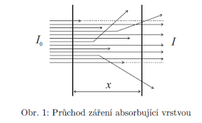
Zeslabení svazku záření γ nebo rentgenového záření se vyjadřuje pomocí lineárního součinitele zeslabení μ vztahem:
φ₀- příkon fluence fotonů před zeslabením;
φ - příkon fluence po průchodu vrstvou materiálu o tloušťce d;
E - Eulerovo číslo, základ přirozených logaritmů (e = 2,71);
µ - lineární absorpční koeficient; charakteristický pro různé materiály
d - tloušťka absorbátoru.
Jednotkou lineárního součinitele zeslabení je m⁻¹; častěji se používá cm⁻¹.

Slide 30
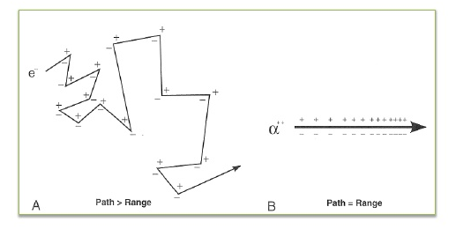
C.
Veličiny popisující interakci ionizujícího záření s látkou
Popis interakcí nabitých (přímoionizujících) záření
Ztrácejí svou energii (z makroskopického hlediska) v zásadě kontinuálním způsobem
Veličiny
Dosah částic
Brzdná schopnost
Lineární přenos energie (LET)
– viz později

Slide 31
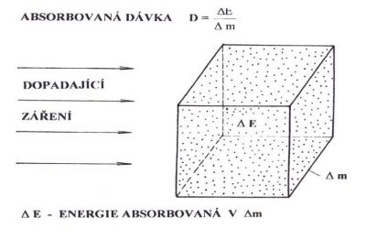

D.
DOZIMETRICKÉ VELIČINY
Přímoionizující záření: Dávka a dávkový příkon
Nepřímoionizující záření: Kerma, expozice (a jejich příkony)
DOZIMETRICKÉ VELIČINY – 1. ABSORBOVANÁ DÁVKA
Základní veličinou je absorbovaná dávka D, která je definována jako poměr střední energie de sdělené v objemovém elementu dávky o hmotnosti dm a hmotnosti tohoto elementu.
Krátce lze říci, že absorbovaná dávka je energie ionizujícího záření absorbovaná v jednotce hmotnosti ozařované látky v určitém místě.
D - absorbovaná dávka;
dε - střední energie;
dm - hmotnost látky.
Jednotkou absorbované dávky je J.kg⁻¹, pro který byl zaveden název gray (Gy).
1 Gy = 100 rad (Radiation Absorbed Dose)

Slide 32

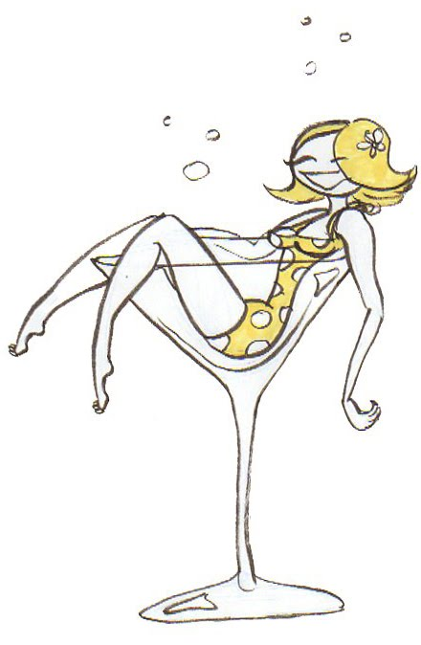

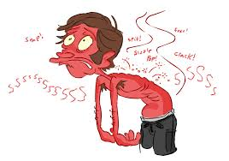

2. Dávkový příkon
Stejná dávka
.
nízký příkon
je poměr přírůstku dávky dD za čas dt.
D - dávkový příkon; dD - přírůstek dávky; dt - časový interval.
Jednotkou je Gy.s⁻¹, často se dávkový příkon vyjadřuje v mGy.h⁻¹ nebo v µGy.h⁻¹.
Stejná dávka
nízký příkon
vysoký příkon
versus
vysoký příkon
versus

Slide 33
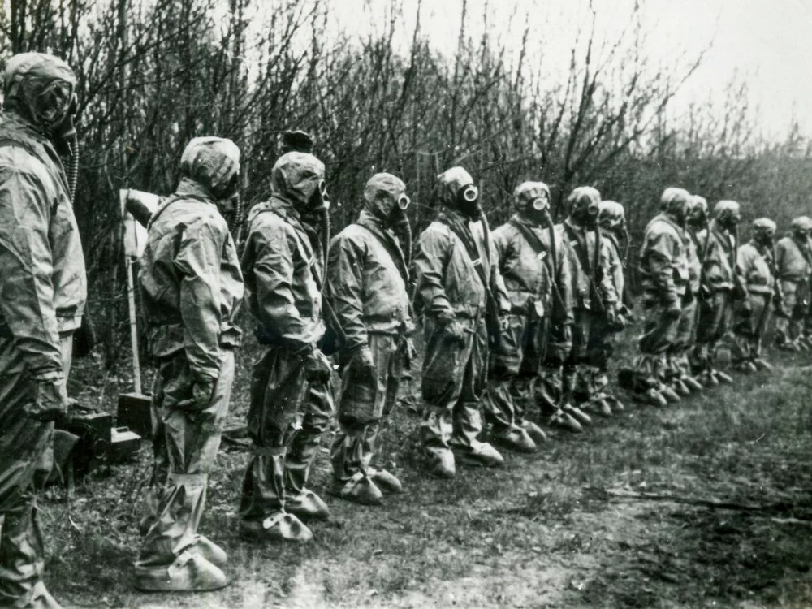
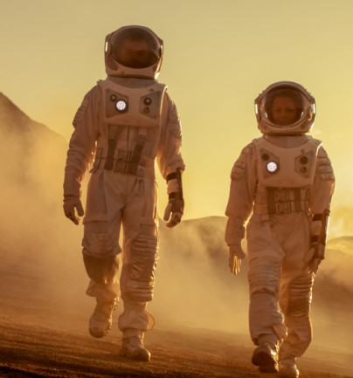
IR doses of a few Gy in both cases

Slide 34
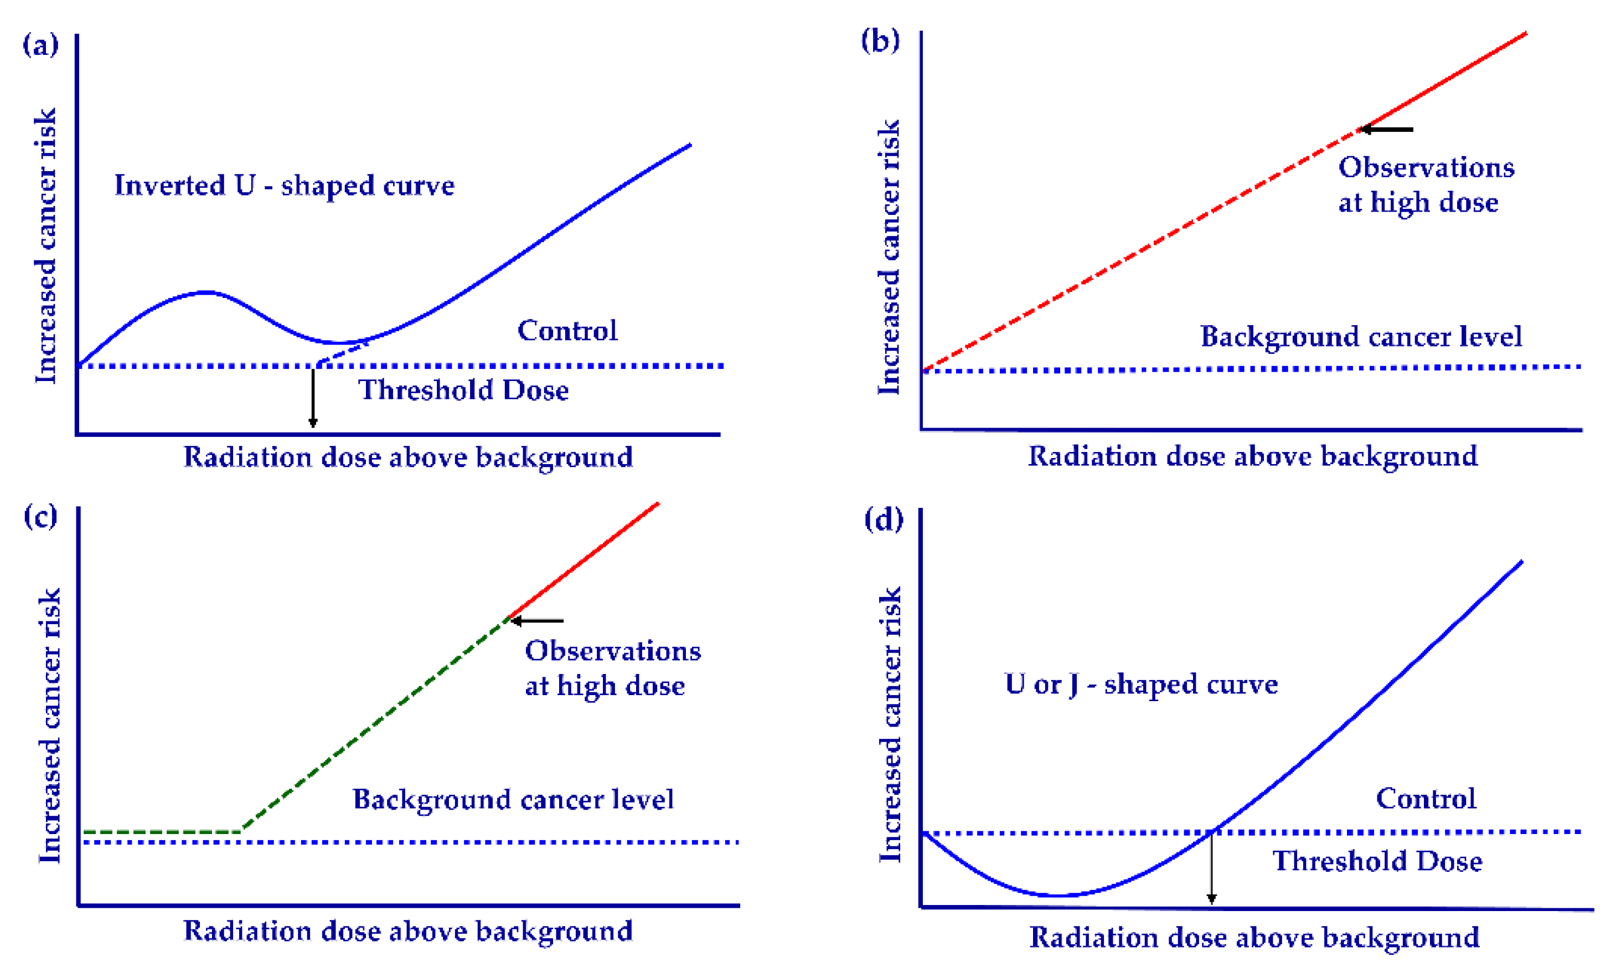
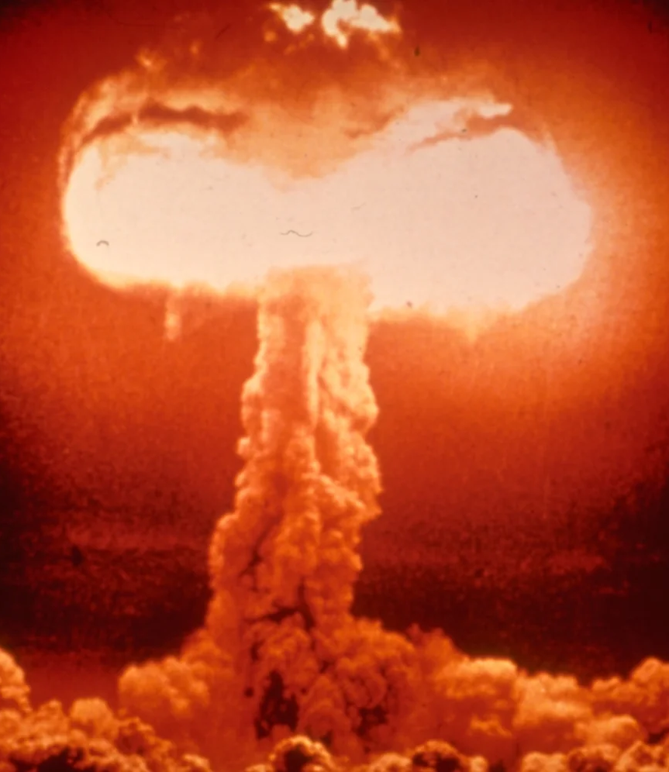
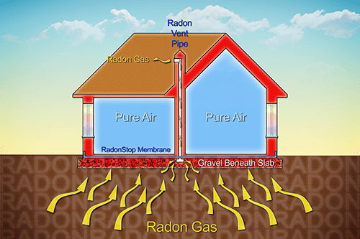
Problém s dávkovým příkonem při studiu účinku nízkých a protrahovaných dávek IR

Slide 35

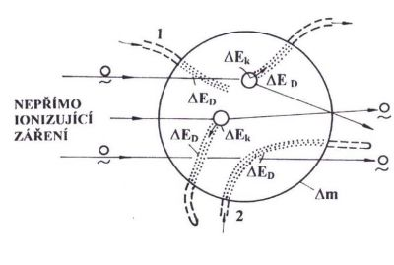
3. Kerma K je definována pro nepřímoionizující záření
Kinetic Energy Released per unit MAss
Charakterizuje energii předanou v daném prostředí primárními nenabitými částicemi (n₀ / fotony) částicím nabitým
Jednotkou kermy je, stejně jako jednotkou absorbované dávky, J/kg = Gy.
K - kerma;
dE_{k} - součet počátečních kinetických energií všech nabitých částic uvolněných nenabitými ionizujícími částicemi v určitém objemu látky o hmotnosti dm;
dm - hmotnost látky.

Slide 36
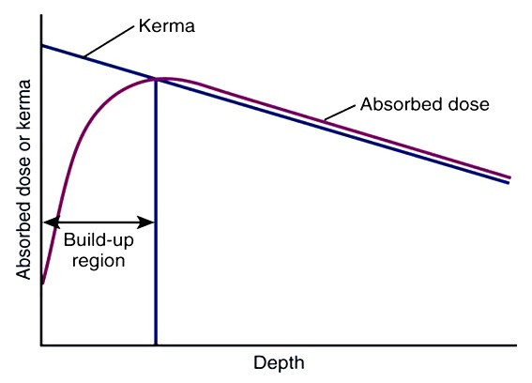
Za podmínky rovnováhy nabitých sekundárních částic se kerma rovná absorbované dávce.
Rovnováha nabitých částic existuje v případě, že energie odnesená nabitými částicemi mimo uvažovaný objem (část energie ΔE_{k}) se rovná energii vnesené do tohoto objemu nabitými částicemi z jeho okolí (částice 1 a 2).
Pro fotonové záření je podmínka rovnováhy nabitých částic (elektronová rovnováha) splněna, je-li energie záření nižší než 3 MeV.
V takovém případě lze veličinu kerma „nahradit“ dávkou.
Osa Y = log-scale: dávka v médiu klesá exponenciálně
Dose vs. KERMA at depth. After equilibrium dose is always higher than KERMA.

Slide 37
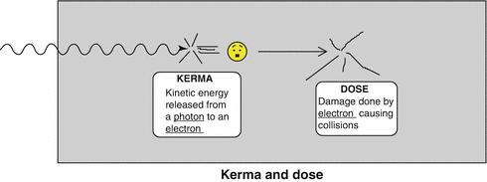
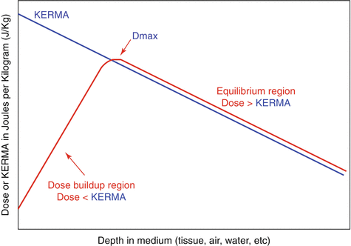
In other words, KERMA is the energy transferred to the secondary electrons from the primary photons. It is NOT the same as absorbed dose but it has the same basic units of measurement (J/kg)
DÁVKA (primárně pro přímo ionizující záření) v uvažovaném objemu charakterizuje celkovou energii absorbovanou při ozáření tohoto objemu - rovná se součtu dílčích příspěvků ΔE_{D} označených tečkovaně.
KERMA charakterizuje energii sdělenou nepřímo ionizujícím zářením při první srážce nabitým částicím (elektronům, protonům) - tato energie ΔE_{k} je označena šipkou. (pro vzduch též EXPOZICE)

Slide 38
KERMA vs ABSORBOVANÁ DÁVKA
Pro kermu platí, že může být definována v jakémkoli materiálu (nutno uvést, ke kterému materiálu se vztahuje; má stejnou jednotku jako abs. energie (J/kg = Gy).
KERMA je definována pouze pro nenabité (nepřímo ionizující) částice, tj. fotony a neutrony.
KERMA: popisuje první krok při interakci nenabitých částic s látkou – předání energie nenabitých částic částicím nabitým (sekundární záření, zejména elektrony)
energie sekundárně vzniklých částic nemusí zůstat v objemu dV, ve kterém částice vznikly, tzn. KERMA pracuje pouze s počáteční kinetickou energií vzniklých částic.
Kinetická energie elektronů je pak využita na excitaci a ionizaci atomů látky → ABSORBOVANÁ DÁVKA (popisuje druhý krok interakce nenabitých částic s látkou, jde o popis depozice energie nabitých částic v látce.

Slide 39

KERMA vs ABSORBOVANÁ DÁVKA
Dalším rozdílem je objem látky, ke kterému se veličiny vztahují:
Kerma = objem, ve kterém došlo ke vzniku částic, tzn. kde byla předána energie nenabitých částic nabitým.
Dávka = objem, ve kterém se deponovala kinetická energie sekundárně vzniklých nabitých částic.
4. Kermový příkon K
je přírůstek kermy dK za časový interval dt.
K - kermový příkon;
dK - přírůstek kermy;
dt - časový interval.
Jednotkou kermového příkonu je Gy.s⁻¹.

Slide 40

5. Expozice X
definovaná výhradně jen pro vzduch, je dána poměrem:
coulomb
Z expozice nelze přímo určit přesnou dávku absorbovanou jiným materiálem než vzduchem, protože absorbovaná dávka závisí na materiálu a typu záření
Lidské tělo při expozici 1 R záření gama absorbuje dávku přibližně 1 rad (0,01 Gy)
[C.kg⁻¹; R]
1 C/kg = 3 876 R
1 R = 2.58 x 10⁻⁴ C/kg
dQ - absolutní hodnota celkového elektrického náboje iontů jednoho znaménka vzniklých ve vzduchu při úplném zabrzdění všech elektronů a pozitronů, které byly uvolněny fotony v objemovém elementu vzduchu o hmotnosti dm;
dm - hmotnost látky.
1 R = 0.00877 (0.00957) Gy
1 Gy = 0.877 (0.957) rad
1 Gy = 114 R
Tzn.: 1 R ≈ 1 rad = 0.01 Gy
1 C odpovídá 6.24 x 10¹⁸ ionizacím

Slide 41
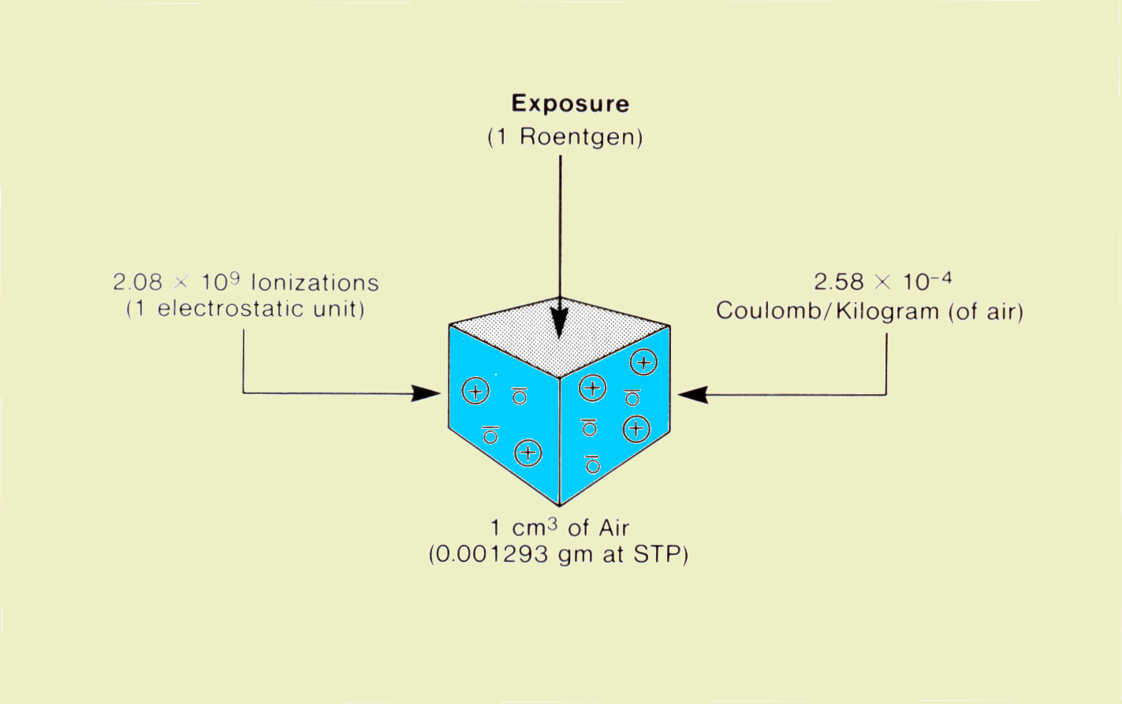
Exposure is the quantity most commonly used to express the amount of radiation delivered to a point. The conventional unit for exposure is the roentgen (R), and the SI unit is the coulomb per kilogram of air (C/kg):

Slide 42

Expozice (fotony/neutrony) je úměrná fluenci fotonů a fluenci energie
Vztah závisí na energii fotonů protože jak počet fotonů, které interagují s okolními atomy, tak i množství vyvolaných ionizací (sekundárními e-) závisí na E fotonů
Pro E = 60 keV, expozice 1 R odpovídá fluenci fotonů asi 3 x 10¹⁰ /cm².

Slide 43

6. Expoziční příkon X je přírůstek expozice dX za časový interval dt.
„Expoziční rychlost“
X - expoziční příkon;
dX - přírůstek expozice;
dt - časový interval.
Jednotkou expozičního příkonu je C.kg⁻¹s⁻¹ → A.kg⁻¹
Veličina expozice se dnes v dozimetrické praxi používá jen pro etalonáž ionizujícího záření - místo ní se doporučuje používat kermu (dávku) ve vzduchu nebo ve tkáni.

Slide 44


Slide 45

7. LINEÁRNÍ PŘENOS ENERGIE (LPE, LTE) – viz dříve
(LET - Linear Energy Transfer)

Slide 46




1 espresso = 1 Gy (1 J.kg⁻¹)
!!
!!
cca.1 Gy (1 J.kg⁻¹)
cca.1 Gy (1 J.kg⁻¹)

Slide 47


Slide 48


Slide 49

RADIAČNÍ VÁHOVÝ FAKTOR → RBE
Druh záření | w_{R}
Fotony a elektrony všech energií | 1
Neutrony s energií 10 keV | 5
Neutrony s energií 10 - 100 keV | 10
Neutrony s energií 0,1 - 2 MeV | 20
Neutrony s energií 2 - 20 MeV | 10
Záření α těžké ionty | 20 >20
(gama, RTG, beta)
+ protony

Slide 50


Slide 51
Ekvivalentní dávka
pro odhad deterministických účinků se používá tzv. EKVIVALENTNÍ DÁVKA H_{T} (ekvivalentní dávka pro orgán T; kromě nemoci z ozáření se týkají ozářené oblasti těla):
H_{T} = D_{TR} x w_{R}
H pro orgán T (např. čočku) = absorbovaná dávka záření R v orgánu T x W_{R} (radiační váhový faktor)
[W_{R} je bezrozměrný, rozměr je tedy J/kg = Gy, pro odlišení však zavedena jednotka Sv (Sievert)]
starší jednotkou byl rem = 0,01 Sv (Radiation Equivalent in Man)
Jednotka Sv tedy již zohledňuje biologickou účinnost toho kterého záření a upřesňuje tak odhad možných následků ozáření
Z biologického hlediska má rozlišování Gy a Sv význam pro dávky do cca. 10 Gy. Od této hranice je již rozdílný efekt různých záření zanedbatelný oproti efektu vyplývajícímu z dávky – jednotka Sv od této hranice ztrácí význam a užívá se Gy
Je-li člověk ozářen více druhy záření zároveň, např. gama a neutrony, jednotlivé dávky H_{TR} se pro daný orgán T sčítají, v tomto případě H_{TR}(γ) + H_{TR}(n₀)

Slide 52


Slide 53
Dávkový ekvivalent
z hlediska biologické účinnosti je obdobou ekvivalentní dávky dávkový ekvivalent (H):
H = součin absorbované dávky a jakostního činitele (Q), který je funkcí lineárního přenosu energie Q(L)
jednotkou je opět [Sv]
POZNÁMKA: rozdíl mezi radiačním váhovým faktorem a jakostním činitelem spočívá v jejich definici, číselně si však víceméně odpovídají. W_{R} odráží závažnost biologických účinků vyvolaných zářením a je nespojitý,
zatímco Q odráží ionizační vlastnosti záření a funkce Q(L) má spojitý charakter.
Z biologického hlediska si tedy ekvivalentní dávka a dávkový ekvivalent číselně odpovídají
H = D x Q [Sv]

Slide 55


Slide 56


Slide 57

Expozice v obou případech = 100 mR
Avšak rozdíl v ozářené ploše → pacient vpravo obdržel 10x záření

Slide 58

T
T

Slide 59
Radiační ochrana – výpočet efektivní ekvivalentní dávky
Tkáňové váhové faktory pro stanovení efektivní dávky
bladder 0.05
bone surface 0.01
bone marrow 0.12
breast 0.05
colon 0.12
esophagus 0.05
gonads 0.20
liver 0.05
lung 0.12
skin 0.01
stomach 0.12
thyroid 0.05
everything else 0.05
whole body 1.00

Slide 60


Slide 61

Let's look at an illustration. If the dose to the breast, MGD, is 300 mrad for two views, the effective dose is 45 mrad because the tissue weighting factor for the breast is 0.15. What this means is that the radiation received from one mammography procedure is less than the typical background exposure for a period of two months.
It is generally assumed that the exposure to natural background radiation is somewhat uniformly distributed over the body. Since the tissue weighting factor for the total body has the value of one (1), the effective dose is equal to the absorbed dose. This is assumed to be 300 mrad in the illustration.

Slide 62
mGy

Slide 63
RADIAČNÍ OCHRANA – základní veličiny
 | měřitelnost | týká se: | hodnotí riziko:
DÁVKOVÝ EKVIVALENT (H, Sv) | ANO | dávky v referenčním bodě (dozimetr) | nemá biologický smysl
EKVIVALENTNÍ DÁVKA (H_{T}, Sv) | pouze výpočtem | dávky v daném orgánu | deterministické účinky
EFEKTIVNÍ DÁVKA (E, Sv) | teoreticky ano, prakticky ne* | celého těla (součet dávek přes všechny orgány) | stochastické účinky
* museli bychom mít detektor ve tvaru orgánu, ze stejného materiálu jako orgán atd.

Slide 64


Slide 65


Slide 66


VNITŘNÍ KONTAMINACE- odhad rizika – ÚVAZEK EFEKTIVNÍ DÁVKY

Slide 67


Slide 68


Slide 69

BIOGENNÍ RADIONUKLIDY
Nebezpečné jsou tedy zejména tzv. biogenní radionuklidy, které mohou být v organismu inkorporovány namísto „fyziologických“ prvků
Orgány, kde se kumulují biogenní radionuklidy se nazývají KRITICKÉ ORGÁNY. Kritické orgány mohou akumulovat velké množství daného radionuklidu, takže výsledná koncentrace v něm můžee například 1000x překročit koncentraci v sousedním orgánu. Proto, i když je tento orgán například odolný vůči působení IZ, může být po kontaminaci příslušným biogenním radionuklidem snadno poškozen.

Slide 70
Problémy výpočtu dávek z vnitřního ozáření
Z uvedených hledisek je odhad dávek z vnitřního ozáření poněkud složitější než odhad při externím ozáření. Jde zejména o následující důvody:
dávky z vnitřního ozáření nelze měřit přímo
distribuce radionuklidu v těle může být velmi nehomogenní
dávky z vnitřního ozáření se realizují v delším časovém období
každý prvek se chová jinak
chování radionuklidu v organizmu závisí na jeho fyzikální a chemické formě
a cestě vstupu do organizmu
distribuce radionuklidu se může časem měnit;
jsou-li přítomny nebo vznikají-li dceřiné radionuklidy, jejich kinetika v organizmu se může lišit od kinetiky radionuklidu mateřského
Tyto problémy se řeší matematickým modelováním chování radionuklidů v organizmu.

Slide 71
VNITŘNÍ KONTAMINACE- odhad rizika – ÚVAZEK EFEKTIVNÍ DÁVKY
VELIČINY POPISUJÍCÍ_VNITŘNÍ KONTAMINACI
Ozařování orgánů a tkání je nerovnoměrné a časově proměnné v závislosti na postupné změně obsahu radionuklidů v jednotlivých částech těla vnitřním transportem a radioaktivní přeměnou. Ozařování trvá, dokud se radioaktivní látka vyloučením nebo přeměnou z těla neodstraní (což však zcela nenastane nikdy)
BIOLOGICKÝ POLOČAS T_{B}
- doba, za níž množství radioaktivní látky v těle klesne vylučovacími procesy na polovinu
EFEKTIVNÍ POLOČAS T_{E}
- je to poločas, který zohledňuje jak fyzikální poločas rozpadu kontaminujícího radionuklidu, tak i biologický poločas jeho vylučování
t_{1/2} x T_{B}
T_{E} =
t_{1/2} + T_{B}

Slide 72
VNITŘNÍ KONTAMINACE- odhad rizika – ÚVAZEK EFEKTIVNÍ DÁVKY
Množství radioaktivních látek je charakterizováno v jednotlivých fázích postupně třemi veličinami:
1. příjem_I(t) radionuklidu [Bq]-množství radioaktivní látky vyjádřené její aktivitou A, které vstoupí některou z možných cest do organismu (inhalací, ingescí a resorpcí intaktní nebo poraněnou kůží; v nukleární medicíně zavedením přímo do krevního řečiště).
Rozložení příjmu v čase:
  obyvatelstvo - typický trvalý příjem inhalací (produkty radonu), ingescí přes potravinové řetězce (přírodní radionuklidy, globální spad, havárie jaderných zařízení)
  pracovníci s IZ- typický jednorázový krátkodobý příjem převážně inhalací (nehoda)
POZN.: Dále uvažujeme jednorázový příjem.
2. retence R(t) radionuklidu [Bq]- množství radioaktivní látky vyjádřené její aktivitou A zadržované v celém organismu v čase t po jednorázovém příjmu I.
Analogicky Ri(t) v i-té části (orgánu a pod.)
Časový průběh je popsán retenční funkcí.
3. exkrece E(t) radionuklidu [Bq]- množství radioaktivní látky vyjádřené její aktivitou A, které se vyloučí v čase t po jednorázovém příjmu I některou z možných cest.
Časový průběh je popsán exkreční funkcí. Exkreční rychlost E'(t) [Bq*s⁻¹] používá se [Bq*d⁻¹]

Slide 73
VNITŘNÍ KONTAMINACE- odhad rizika – ÚVAZEK EFEKTIVNÍ DÁVKY
příjem dávky
t₀ – vnitřní kontaminace
příkon efektivní dávky dE/dt
.
t₀₊₅₀
E(50) = ∫ E.dt
pokles aktivity
t₀
úvazek efektivní dávky za dobu 50 let od expozice
dávkový příkon limitně klesá
nikdy nedosáhne 0
roky
50 let od expozice
E(50)
E(70) – u dětí
tato veličina nám umožňuje odhadnout, jakou celkovou dávku během života (50 let od expozice u dospělých, 70 let u dětí) dostane člověk po určité vnitřní expozici již před expozicí samou (nebo ihned po ní) – plánování dávek u RA pracovníků, léčebných zákroků apod.

Slide 74


Slide 75

Důležité radio(bio)logické jednotky
V souvislosti s různým RBU různých typů IZ zavedeny:
dávkový ekvivalent, H [Sievert] (absorbovaná dávka [Gy] vážená jakostním činitelem daného záření)
ekvivalentní dávka, H_{T} [Sievert] (střední absorbovaná dávka v orgánu nebo tkáni [Gy] vážená radiačním váhovým faktorem)
efektivní dávka, E [Sievert] (součet ekvivalentních dávek v jednotlivých tkáních či orgánech vážených tkáňovým váhovým faktorem w_{T}, jež vyjadřuje rozdílnou radiosenzitivitu orgánů a tkání z hlediska pravděpodobnosti vzniku stochastických účinků (zhoubných nádorů a genetických změn)
Efektivní dávka
Aktivita
Absorbovaná dávka

Slide 76


Slide 77


